Slide 1
流水线处理器
形式建模综合方法
（2019级）

Slide 2
提纲
集中式译码与分布式译码
基础指令集与流水线设计规划
无转发数据通路构造方法
功能部件控制信号构造方法
数据冒险的一般性分析方法
暂停机制生成方法
转发机制生成方法
控制冒险处理机制

Slide 3
集中式控制器与分布式控制器
集中式控制器
控制器只在ID阶段
控制器产生全部的译码信号
流水后续阶段所需要的译码信号
RegWr
控制器
opcode
funct
ALUOp
MemWr
rd
Register
File
ALU
PC
instruction
memory
rs
Data
memory
rt
+4
imm
MUX
1. Instruction
Fetch
2. Decode/
Register Read
3. Execute
4. Memory
5. Write
Back

Slide 4
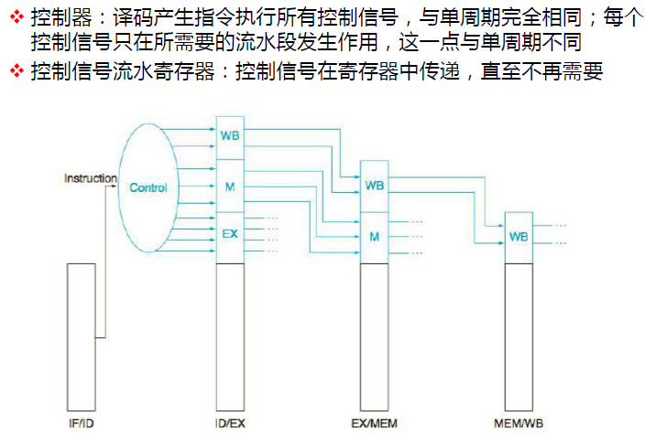
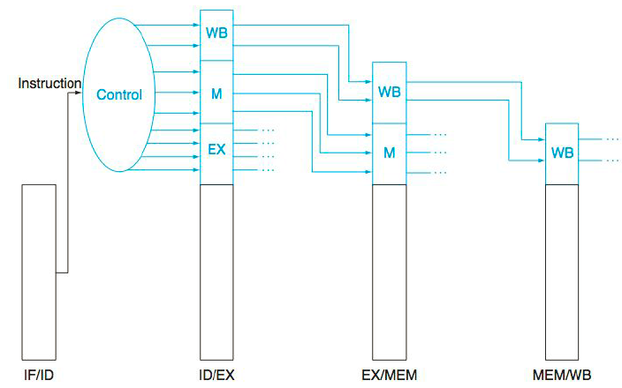
集中式控制器与分布式控制器
集中式控制器

Slide 5
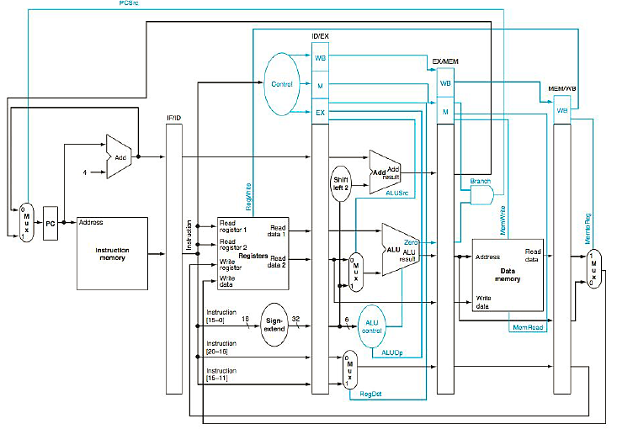
集中式控制器与分布式控制器
集中式控制器

Slide 6
集中式控制器与分布式控制器
分布式式控制器
控制器分布在多个流水线阶段
每级控制器只产生该级功能部件相关的译码信号
流水指令
Instruction
译码器
译码器
译码器
rd
Register
File
ALU
PC
instruction
memory
rs
Data
memory
rt
+4
imm
MUX
1. Instruction
Fetch
2. Decode/
Register Read
3. Execute
4. Memory
5. Write
Back

Slide 7
集中式控制器与分布式控制器
资源使用率：集中式控制器√
结构简洁性：分布式控制器√
项目维护性：分布式控制器√
代码可读性：分布式控制器√

Slide 8
提纲
集中式译码与分布式译码
基础指令集与流水线设计规划
无转发数据通路构造方法
功能部件控制信号构造方法
数据冒险的一般性分析方法
暂停机制生成方法
转发机制生成方法
控制冒险处理机制

Slide 9
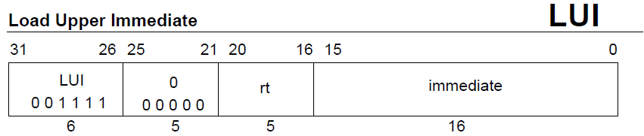

基础指令集与标准流水线
LW
SW
ADDU
SUBU
ORI
LUI
BEQ
J
JAL
JALR
指令集
lw，sw，addu，subu，ori，lui，beq，j，jal，jalr
典型指令；可以支持大多数程序需求
jal，jalr：涉及2个写入操作，PC写入，RF写入
为什么是RT？
Notes:
Li：addu rt, $zero, imm16

Slide 10
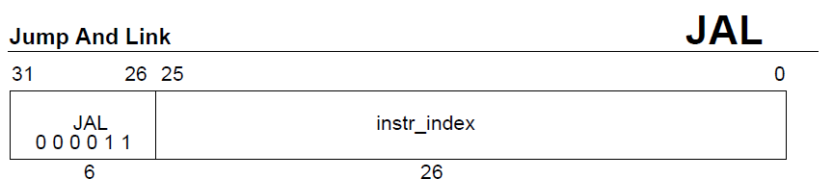
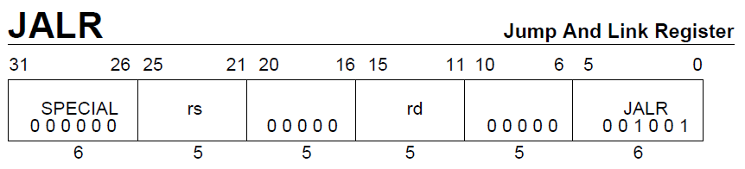
基础指令集与标准流水线
LW
SW
ADDU
SUBU
ORI
LUI
BEQ
J
JAL
JALR
指令集
lw，sw，addu，subu，ori，lui，beq，j，jal，jalr
典型指令；可以支持大多数程序需求
jal，jalr：涉及2个写入操作，PC写入，RF写入
比较特殊的指令

Slide 11
基础指令集与标准流水线
流水线：以性能为目标的标准流水线
数据冒险：转发、暂停
控制冒险：分支比较前移、转发、暂停
指令
存储器
25:21
寄存器堆
=
A1
0
1
2
PC
20:16
A2
RD1
0
1
2
0
1
2
A
RD
A3
Zero
0
1
2
ALU
数据
存储器
WD
RD2
0
1
2
ALU
结果
A RD
0
1
15:00
扩展
WD
0
1
2
25:21
20:16
0
1
2
15:11
+
31
4
PC计算
PC
IMM
25:00
NPC
Notes:
JR，JALR

Slide 12
基础指令集与标准流水线
流水线：以性能为目标的标准流水线
JR，JALR
指令
存储器
25:21
Rs
寄存器堆
=
A1
0
1
2
PC
20:16
Rt
A2
RD1
0
1
2
0
1
2
A
RD
A3
Zero
0
1
2
ALU
数据
存储器
WD
RD2
0
1
2
ALU
结果
A RD
0
1
15:00
imm16
扩展
WD
0
1
2
25:21
20:16
0
1
2
Rs
Rt
15:11
+
Rd
31
4
imm26
PC计算
PC
IMM
25:00
NPC
Notes:
JR，JALR

Slide 13
指令
存储器
25:21
寄存器堆
=
A1
0
1
2
PC
20:16
A2
RD1
0
1
2
0
1
2
A
RD
A3
Zero
0
1
2
ALU
数据
存储器
WD
RD2
0
1
2
ALU
结果
A RD
0
1
15:00
扩展
WD
0
1
2
25:21
20:16
0
1
2
15:11
+
31
4
PC计算
PC
IMM
25:00
NPC
名称 | 功能 | D级 IF/ID | E级 ID/EX | M级 EX/MEM | W级 MEM/WB
IR | 传递指令 | X | X | X | X
PC4 | 下一条指令地址 | X | X | X | X
RS | RF的RS值(RD1输出) |  | X
RT | RF的RT值(RD2输出) |  | X | X
EXT | 扩展后的32位立即数 |  | X
AO | ALU计算结果 |  |  | X | X
DR | DM读出结果 |  |  |  | X
Notes:
？JAL，PC+4写入R31寄存器

Slide 14
3控制器架构
功能部件控制器：单周期指令控制器
译码指令，控制各个功能部件
属于功能性设计范畴：即与指令的功能相关，与性能无关
无论单周期还是流水线，设计思路相同
转发控制器
分析各级指令的相关性，决定如何转发
属于性能设计范畴
暂停控制器
将IF/ID指令与前序指令（位于后序流水段）分析，决定是否暂停
属于性能设计范畴
三控制器架构特点
结构清晰，易于理解
暂停控制器、转发控制器：独立，相互不干扰

Slide 15
流水线功能部件
延用单周期数据通路功能部件
按流水段分类，便于理解和记忆
RF在2个阶段均被使用
译码/读操作数阶段；结果回写寄存器阶段
阶段 | 部件 | 输入 | 输出 | 描述
取指令 | PC | New PC Value | PC | 程序计数器
 | ADD4 | PC，+4 | PC4 | 完成PC+4
 | IM | PC | Instruction | 指令存储器
译码/读操作数 | RF | A1，A2 | RD1，RD2 | 寄存器堆
 | EXT | IMM16 | IMM32 | 立即数扩展
 | NPC | PC，I26 | NextPC | 为B类/J计算下条地址
 | CMP | D1，D2 | Result | 比较2个数
计算 | ALU | A，B | ALU | 算数/逻辑运算
访存 | DM | ADD，WData | RData | 数据存储器
回写 | RF | A3，WD

Slide 16
流水线寄存器
需要设置4级流水线寄存器
5级流水线的最后一级寄存器为RF
标记X：代表对应流水级需要设置相应寄存器
IR：4个流水级均需要；AO：仅M级和W级需要；RS、RT和RD可以直接从IR中获取
名称 | 功能 | D级 IF/ID | E级 ID/EX | M级 EX/MEM | W级 MEM/WB
IR | 传递指令 | X | X | X | X
PC4 | 下一条指令地址 | X | X | X | X
RS | RF的RS值(RD1输出) |  | X
RT | RF的RT值(RD2输出) |  | X | X
EXT | 扩展后的32位立即数 |  | X
AO | ALU计算结果 |  |  | X | X
DR | DM读出结果 |  |  |  | X

Slide 17
提纲
集中式译码与分布式译码
基础指令集与流水线设计规划
无转发数据通路构造方法
功能部件控制信号构造方法
数据冒险的一般性分析方法
暂停机制生成方法
转发机制生成方法
控制冒险处理机制

Slide 18
流水线数据通路构造表格
部件 | 输入
PC
ADD4
IM
PC@
IR@D
PC4@D
RF | A1
 | A2
EXT | IMM16
CMP | D1
 | D2
NPC | PC4
 | I26
PC@
IR@E
PC4@E
RS@E
RT@E
EXT@E
ALU | A
 | B
IR@M
PC4@M
AO@M
RT@M
DM | A
 | WD
IR@W
PC4@W
AO@W
DR@W
RF | A3
 | WD
F级功能部件
每级由寄存器和功能部件组成
按流水线5个阶段划分
X@Y：代表Y阶段的X寄存器
IR@W：W级的IR
IR@D[I16]：D级的IR
RF：出现在2个阶段
D阶段：准备操作数
W阶段：回写结果
I级更新PC
D级流水线寄存器
D级功能部件
D级更新PC
E级流水线寄存器
E级功能部件
M级流水线寄存器
M级功能部件
W级流水线寄存器
W级功能部件
Notes:
PC更新：出现在3个阶段
I级：取指令PC+4
D级：保存B/J/JAL/JR/JALR

Slide 19
S1：LW的数据通路
部件 | 输入
PC
ADD4
IM
PC
IR@D
PC4@D
RF | A1
 | A2
EXT
NPC | PC4
 | I26
PC
IR@E
PC4@E
RS@E
RT@E
EXT@E
ALU | A
 | B
IR@M
PC4@M
AO@M
RT@M
DM | A
 | WD
IR@W
PC4@W
AO@W
DR@W
RF | A3
 | WD
LW
PC
PC
ADD4
IM
IR@D[rs]
IR@D[i16]
IR@D
RF.RD1
EXT
RS@E
EXT@E
IR@E
ALU
AO@M
IR@M
DM
IR@W[rt]
DR@W
根据RTL描述建立各级流水线寄存器、功能部件间连接关系
LW：5级
IR必填
采用分布式译码
与具体指令无关的不需要填：如PC4
X[y]：代表X部件的y域
IR@D[i16]：D级IR的16位立即数

Slide 20
S1：全部指令的数据通路
部件 | 输入
PC
ADD4
IM
PC
IR@D
PC4@D
RF | A1
 | A2
EXT
CMP | D1
 | D2
NPC | PC4
 | I26
PC
IR@E
PC4@E
RS@E
RT@E
EXT@E
ALU | A
 | B
IR@M
PC4@M
AO@M
RT@M
DM | A
 | WD
IR@W
PC4@W
AO@W
DR@W
RF | A3
 | WD
LW
PC
PC
ADD4
IM
IR@D[rs]
IR@D[i16]
IR@D
RF.RD1
EXT
RS@E
EXT@E
IR@E
ALU
AO@M
IR@M
DM
IR@W[rt]
DR@W
SW
PC
PC
ADD4
IM
IR@D[rs]
IR@D[i16]
IR@D
RF.RD1
RF.RD2
EXT
RS@E
EXT@E
IR@E
ALU
RT@E
AO@M
RT@M
ADDU
PC
PC
ADD4
IM
IR@D[rs]
IR@D[rt]
IR@D
RF.RD1
RF.RD2
RS@E
RT@E
IR@E
ALU
IR@M
AO@M
IR@W[rd]
AO@W
SUBU
PC
PC
ADD4
IM
IR@D[rs]
IR@D[rt]
IR@D
RF.RD1
RF.RD2
RS@E
RT@E
IR@E
ALU
IR@M
AO@M
IR@W[rd]
AO@W
ORI
PC
PC
ADD4
IM
IR@D[rs]
IR@D[i16]
IR@D
RF.RD1
EXT
RS@E
EXT@E
IR@E
ALU
IR@M
AO@M
IR@W[rt]
AO@W
BEQ
PC
PC
ADD4
IM
ADD4
IR@D[rs]
IR@D[rt]
RF.RD1
RF.RD2
PC4@D
IR@D[i16]
NPC
J
PC
PC
ADD4
IM
ADD4
IR@D[rs]
IR@D[rt]
PC4@D
IR@D[i26]
NPC
JAL
PC
PC
ADD4
IM
ADD4
PC4@D
IR@D[i26]
NPC
IR@D
PC4@D
IR@E
PC4@E
IR@M
PC4@M
0x1F
PC4@W
JALR
PC
PC
ADD4
IM
ADD4
IR@D[rs]
RF.RD1
IR@D
PC4@D
IR@E
PC4@E
IR@M
PC4@M
IR@W[rd]
PC4@W

Slide 21
S2：综合全部指令的数据通路
部件 | 输入
PC
ADD4
IM
PC
IR@D
PC4@D
RF | A1
 | A2
EXT
CMP | D1
 | D2
NPC | PC4
 | I26
IR@E
PC4@E
RS@E
RT@E
EXT@E
ALU | A
 | B
IR@M
PC4@M
AO@M
RT@M
DM | A
 | WD
IR@W
PC4@W
AO@W
DR@W
RF | A3
 | WD
输入来源 |  |  | MUX | 控制
PC
PC
ADD4 | NPC | RF.RD1 | M1 | PCSel
IM
ADD4
IR@D[rs]
IR@D[rt]
IR@D[i16]
RF.RD1
RF.RD2
PC4@D
IR@D[i26]
IR@D
PC4@D
RF.RD1
RF.RD2
EXT
RS@E
EXT@E | RT@E |  | M2 | BSel
IR@E
PC4@E
ALU
RT@E
AO@M
RT@M
IR@M
PC4@M
AO@M
DM
IR@W[rt] | IR@W[rd] | 0x1F | M3 | WRSel
DR@W | AO@W | PC4@W | M4 | WDSel
水平方向归并
去除冗余输入来源
在每个输入来源个数大于1的输入端前增加1个MUX
注意：同时需要产生相应的控制信号
特例：NPC的i16和i26归并为i26
Notes:
PC4@W: JAL, 返回地址保存在R31中

Slide 22
提纲
集中式译码与分布式译码
基础指令集与流水线设计规划
无转发数据通路构造方法
功能部件控制信号构造方法
数据冒险的一般性分析方法
暂停机制生成方法
转发机制生成方法
控制冒险处理机制

Slide 23
功能部件控制信号构造方法
控制信号产生基本原理：与单周期相同
分歧点：集中式译码？分布式译码？
集中式：
与单周期控制器设计完全相同
流水控制信号
分布式：多个小控制器
每个小控制器的设计思路与单周期相同
流水指令

Slide 24
提纲
集中式译码与分布式译码
基础指令集与流水线设计规划
无转发数据通路构造方法
功能部件控制信号构造方法
数据冒险的一般性分析方法
暂停机制生成方法
转发机制生成方法
控制冒险处理机制

Slide 25
数据冒险：需求与供给能否匹配？
需求者：需要引用reg值的component
由于reg值最终被某个component使用，因此那个component才是需求者
例如：所有运算类指令的需求在E级的ALU
例如：j指令不需要读取任何GPR，因此j指令没有需求
例如：beq指令在D和E级都需要rs和rt；R指令在E级需要rs和rt；sw指令在E需要rs，在M需要rt；lw指令在E级需要rs
供给者：保存有reg新结果的流水线寄存器
例如：所有运算类指令的供给者是EX/MEM和MEM/WB
例如：load类指令的供给者是MEM/WB
数据冒险可以转化为：需求与供给的匹配
无法匹配(需要数据时最新的数据还没有产生) ：暂停
可以匹配(需要数据时最新的数据已经产生了)：转发

Slide 26
需求者的最晚时间模型
T_{use}(time-to-use)：指令进入IF/ID寄存器后，其后的某个功能部件再经过多少cycle就必须要使用相应的寄存器值
特点1：是读取操作数的时间上限
特点2：同一条指令可以有2个不同的T_{use}
例如，R型计算类指令的T_{use}为1
rs/rt值：最晚被ID/EX寄存器驱动
例如，store型计算类指令的T_{use}分别为1和2
rs值：最晚被ID/EX寄存器驱动 1
rt值：最晚被EX/MEM寄存器驱动 2

Slide 27
供给者的最早时间模型
T_{new}(time-to-new) ：位于ID/EX及其后各流水线的指令，再经过多少周期能够产生要写入寄存器的结果
特点1：动态值，随着指令的流动，该值在不断减小，直至0（能够获得最新值的那一级为0，往前一级走依次加1）
特点2：一条指令可以有多个不同的T_{new}
例如，R型计算类指令的T_{new}为1或0
1：指令位于ID/EX，ALU正在计算。
0：指令位于EX/MEM和MEM/WB
例如，load型计算类指令的T_{new}为2，1，0
2：指令位于ID/EX，尚未读取存储器。
1：指令位于EX/MEM，正在读取存储器
0：指令位于MEM/WB，包含了结果

Slide 28
数据冒险的策略分析
T_{new} = 0：表明结果已经产生
指令位于MEM/WB：那么虽然结果尚未最终写入RF，但RF设计使得W结果可以被正确的读出，因此无需任何操作
指令位于其他位置：通过转发解决数据相关
T_{new} ≠ 0：表明结果尚未产生
T_{new} > T_{use}：结果产生时间晚于读取时间，不可能及时供给数据，只能暂停流水线
T_{new} ≤ T_{use}：结果产生时间早于读取时间，因此当结果产生后可以通过转发解决数据冒险
If （（T_{new} = 0&指令不在MEM/WB ）或 T_{new} ≤ T_{use} ） 转发
else 暂停
Notes:
Tnew, Tuse数值越小事件越早发生

Slide 29
数据冒险的策略分析
暂停：由于在IF/ID就能决定是否需要暂停，因此分析量少
只需将指令的T_{use}与各级的T_{new}进行对比即可决定是否需要暂停
转发：由于在ID级、EX级、MEM级均涉及操作数读取，因此分析量大
需要将各级指令与其后的各级指令（实际上是前序指令）进行对比
思路：先解决暂停，再解决转发
先易后难
去除暂停部分后，有助于减少转发的分析量

Slide 30
提纲
集中式译码与分布式译码
形式建模综合方法概述
基础指令集与流水线设计规划
无转发数据通路构造方法
功能部件控制信号构造方法
数据冒险的一般性分析方法
暂停机制生成方法
转发机制生成方法
控制冒险处理机制

Slide 31
构造T_{use}表和T_{new}表
ADD
SUB
andi
ori
LW
SW
BEQ
示例指令集
add，sub：cal_r类，即R型计算类指令
andi，ori：cal_i类，即I型计算类指令
beq：b_type类
lw：ld类
sw：st类
会产生结果的指令：cal_r类，cal_i类，load类
用指令分类可以大幅度简化分析工作量
cal_r = add + sub + or + …
cal_i = addi + ori + andi + …
ld = lw + lb + lh + …
st = sw + sb + …

Slide 32
构造Tuse表和Tnew表
Tuse表：以指令位于IF/ID来分析
流水线在指令被存储在IF/ID后就决定是否需要暂停
Tnew表：只需分析处于ID/EX和EX/MEM这2种情况
IF/ID：没有必要分析（只分析前序指令）
MEM/WB：如果结果到达该阶段，则通过RF设计可以消除数据冒险
需求数据
产生数据
IF/ID当前指令
指令 类型 | 源寄存器 | Tuse
beq | rs/rt | 0
cal_r | rs/rt | 1
cal_i | rs | 1
load | rs | 1
store | rs | 1
store | rt | 2
ID/EX (Tnew) |  |  | EX/MEM (Tnew) |  |  | MEM/WB (Tnew)
cal_r 1/rd | cal_i 1/rt | load 2/rt | cal_r 0/rd | cal_i 0/rt | load 1/rt | cal_r 0/rd | cal_i 0/rt | load 0/rt

Slide 33
构造阻塞矩阵
凡是T_{new} > T_{use} 的指令序列，都需要阻塞（暂停）
示例
序列1 cal_r – beq：由于cal_r需要1个cycle后才能得到结果，而beq现在就需要读取寄存器，因此只能暂停
序列2 load – store：store要读取的rs将在1个cycle后必须使用，而位于ID/EX的load必须经过2个cycle后才能读出DM的数据，因此只能暂停
IF/ID当前指令 |  |  | ID/EX (T_{new}) |  |  | EX/MEM (T_{new})
指令 类型 | 源寄存器 | T_{use} | cal_r 1/rd | cal_i 1/rt | load 2/rt | load 1/rt
beq | rs/rt | 0 | 暂停 | 暂停 | 暂停 | 暂停
cal_r | rs/rt | 1 |  |  | 暂停
cal_i | rs | 1 |  |  | 暂停
load | rs | 1 |  |  | 暂停
store | rs | 1 |  |  | 暂停
store | rt | 2

Slide 34
暂停控制信号
建立分类指令的暂停条件
stall_b = IR_D.op==beq & cal_r_E & ((IR_D.rs==IR_E.rd) |
(IR_D.rt==IR_E.rd))
stall_cal_r = cal_r_D & load_E & ((IR_D.rs==IR_E.rt) |
(IR_D.rt==IR_E.rt) )
建立最终的暂停条件
stall = stall_b + …
建立控制信号
PC.en = 0
IR_D 冻结
ID/EX级流水线寄存器清零
IF/ID当前指令 |  |  | ID/EX (T_{new}) |  |  | EX/MEM (T_{new})
指令 类型 | 源寄存器 | T_{use} | cal_r 1/rd | cal_i 1/rt | load 2/rt | load 1/rt
beq | rs/rt | 0 | 暂停 | 暂停 | 暂停 | 暂停
cal_r | rs/rt | 1 |  |  | 暂停
cal_i | rs | 1 |  |  | 暂停
load | rs | 1 |  |  | 暂停
store | rs | 1 |  |  | 暂停

Slide 35
暂停控制信号
执行动作：
冻结IF/ID：sub继续被保存
清除ID/EX：指令全为0，等价于插入NOP
禁止PC：防止PC继续计数，PC应保持为PC+4
IR_D.en = 0
IR_E.clr = flush
PC.en = 0

Slide 36
提纲
集中式译码与分布式译码
基础指令集与流水线设计规划
无转发数据通路构造方法
功能部件控制信号构造方法
数据冒险的一般性分析方法
暂停机制生成方法
转发机制生成方法
控制冒险处理机制

Slide 37
转发机制生成方法
S1：根据Tuse和Tnew构造每个转发MUX（构造转发数据通路）
S2：构造每个转发MUX的控制信号表达式

Slide 38
根据Tuse和Tnew构造每个转发MUX
按照指令分类，梳理指令在各级流水线的rs或rt读需求
每个读需求对应1个转发MUX
转发MUX的输入0：必然是本级流水线寄存器
对于IF/ID级来说，输入0则来自是RF的输出
【建议】命名应遵循一定的规则
流水级 | 源寄存器 | 涉及指令
IR@D | rs | beq
 | rt | beq
IR@E | rs | cal_r, cal_i, ld, st
 | rt | cal_r, st
IR@M | rt | st
MFRSD | ForwardRSD | RF.RD1
MFRTD | ForwardRTD | RF.RD2
MFRSE | ForwardRSE | RS@E
MFRTE | ForwardRTE | RT@E
MFRTM | ForwardRTM | RT@M
转发MUX | 控制信号 | 输入0

Slide 39
根据Tuse和Tnew构造每个转发MUX
用Tnew中剔除非0后的表项，来分析转发MUX的后续输入
注意：并非有N个0项就有N个后续输入
ID/EX (Tnew) |  |  | EX/MEM (Tnew) |  |  | MEM/WB (Tnew)
cal_r 1/rd | cal_i 1/rt | load 2/rt | cal_r 0/rd | cal_i 0/rt | load 1/rt | cal_r 0/rd | cal_i 0/rt | load 0/rt
EX/MEM (Tnew) |  | MEM/WB (Tnew)
cal_r 0/rd | cal_i 0/rt | cal_r 0/rd | cal_i 0/rt | load 0/rt
流水级 | 源寄存器 | 涉及指令
IF/ID | rs | beq
 | rt | beq
ID/EX | rs | cal_r, cal_i, ld, st
 | rt | cal_r, st
EX/MEM | rt | st
MFRSD | ForwardRSD | RF.RD1
MFRTD | ForwardRTD | RF.RD2
MFRSE | ForwardRSE | RS@E
MFRTE | ForwardRTE | RT@E
MFRTM | ForwardRTM | RT@M
转发MUX | 控制信号 | 输入0

Slide 40
根据Tuse和Tnew构造每个转发MUX
构造每个转发MUX的后续输入
示例：MFRSD
EX/MEM：cal_r和cal_i指令都是计算类，结果必然由ALU产生，因此均填入AO。即代表MFRSD的输入来自EX/MEM中的AO寄存器
AO：代表ALUOut
MEM/WB：由于这是最后一级，即所有指令的结果都通过M4(MUX)回写，因此均填入M4。
EX/MEM (Tnew) |  | MEM/WB (Tnew)
cal_r 0/rd | cal_i 0/rt | cal_r 0/rd | cal_i 0/rt | load 0/rt
流水级 | 源寄存器 | 涉及指令
IF/ID | rs | beq
 | rt | beq
ID/EX | rs | cal_r, cal_i, ld, st
 | rt | cal_r, st
EX/MEM | rt | st
MFRSD | ForwardRSD | RF.RD1
MFRTD | ForwardRTD | RF.RD2
MFRSE | ForwardRSE | RS@E
MFRTE | ForwardRTE | RT@E
MFRTM | ForwardRTM | RT@M
转发MUX | 控制信号 | 输入0
AO AO
M4 M4 M4

Slide 41
根据Tuse和Tnew构造每个转发MUX
根据前例，可以构造出全部的转发MUX
当store类指令位于EX/MEM时，不可能再有同级的指令了
因此有2项空白
构造更大指令集时，需求项及供给项可能均需要调整
但由于MIPS的指令功能到格式映射的相对统一，因此调整不会剧烈
再次从一个侧面反映出MIPS指令集优势
EX/MEM (Tnew) |  | MEM/WB (Tnew)
cal_r 0/rd | cal_i 0/rt | cal_r 0/rd | cal_i 0/rt | ld 0/rt
流水级 | 源寄存器 | 涉及指令
IF/ID | rs | beq
 | rt | beq
ID/EX | rs | cal_r, cal_i, ld, st
 | rt | cal_r, st
EX/MEM | rt | st
MFRSD | ForwardRSD | RF.RD1
MFRTD | ForwardRTD | RF.RD2
MFRSE | ForwardRSE | RS@E
MFRTE | ForwardRTE | RT@E
MFRTM | ForwardRTM | RT@M
转发MUX | 控制信号 | 输入0
AO | AO | M4 | M4 | M4
AO | AO | M4 | M4 | M4
AO | AO | M4 | M4 | M4
AO | AO | M4 | M4 | M4
 |  | M4 | M4 | M4

Slide 42
根据Tuse和Tnew构造每个转发MUX
对于MFRSD来说，其最终有效输入为3个
输入0～RF.RD1；输入1～AO；输入2～M4
实现转发MUX时，需要剔除每级中的重复项
在表格中保留重复项的目的在于有利于建立后续的控制信号方程
输入 | 来源
0 | RF.RD1
1 | AO@M
2 | M4@W
MFRSD | ForwardRSD | RF.RD1
MFRTD | ForwardRTD | RF.RD2
MFRSE | ForwardRSE | RS@E
MFRTE | ForwardRTE | RT@E
MFRTM | ForwardRTM | RT@M
转发MUX | 控制信号 | 输入0
AO | AO | M4 | M4 | M4
AO | AO | M4 | M4 | M4
AO | AO | M4 | M4 | M4
AO | AO | M4 | M4 | M4
 |  | M4 | M4 | M4
MFRSD | ForwardRSD | RF.RD1
MFRTD | ForwardRTD | RF.RD2
MFRSE | ForwardRSE | RS@E
MFRTE | ForwardRTE | RT@E
MFRTM | ForwardRTM | RT@M
转发MUX | 控制信号 | 输入0
AO@M | M4
AO@M | M4
AO@M | M4
AO@M | M4
M4
输入1 | 输入2

Slide 43
数据通路增加转发MUX
部件 | 输入
PC
ADD4
IM
PC
IR@D
PC4@D
RF | A1
 | A2
EXT
CMP | D1
 | D2
NPC | PC4
 | I26
IR@E
PC4@E
RS@E
RT@E
EXT@E
ALU | A
 | B
IR@M
PC4@M
AO@M
RT@M
DM | A
 | WD
IR@W
PC4@W
AO@W
DR@W
RF | A3
 | WD
输入来源 |  |  | MUX | 控制
PC
PC
ADD4 | NPC | RF.RD1 | M1 | PCSel
IM
ADD4
IR@D[rs]
IR@D[rt]
IR@D[i16]
RF.RD1
RF.RD2
PC4@D
IR@D[i26]
IR@D
PC4@D
RF.RD1
RF.RD2
EXT
RS@E
EXT@E | RT@E |  | M2 | BSel
IR@E
PC4@E
ALU
RT@E
AO@M
RT@M
IR@M
PC4@M
AO@M
DM
IR@W[rt] | IR@W[rd] | 0x1F | M3 | WRSel
DR@W | AO@W | PC4@W | M4 | WDSel
遍历数据通路的功能部件，找到所有出现rs和rt的需求点
注意ALU.B和RT@M，这两个rt需求是相同的！
这意味着它们应该来自同一个转发MUX。实际上， RT@M可以在M级转发。

Slide 44
数据通路增加转发MUX
部件 | 输入
PC
ADD4
IM
PC
IR@D
PC4@D
RF | A1
 | A2
EXT
CMP | D1
 | D2
NPC | PC4
 | I26
IR@E
PC4@E
RS@E
RT@E
EXT@E
ALU | A
 | B
IR@M
PC4@M
AO@M
RT@M
DM | A
 | WD
IR@W
PC4@W
AO@W
DR@W
RF | A3
 | WD
输入来源 |  |  | MUX | 控制
PC
PC
ADD4 | NPC | RF.RD1 | M1 | PCSel
IM
ADD4
IR@D[rs]
IR@D[rt]
IR@D[i16]
MFRSD
MFRTD
PC4@D
IR@D[i26]
IR@D
PC4@D
RF.RD1
RF.RD2
EXT
MFRSE
EXT@E | MFRTE |  | M2 | BSel
IR@E
PC4@E
ALU
MFRTE
AO@M
MFRTM
IR@M
PC4@M
AO@M
DM
IR@W[rt] | IR@W[rd] | 0x1F | M3 | WRSel
DR@W | AO@W | PC4@W | M4 | WDSel
遍历数据通路的功能部件，找到所有出现rs和rt的需求点
将对应的输入替换为转发MUX的输出
注意ALU.B和RT@M，这两个rt需求是相同的，因此应该用同一个转发MUX实际上， RT@M可以在M级转发。
注意：对于PC，由于构造转发MUX的示例指令集中没有jal/jalr指令，因此缺乏相应的转发MUX与之对应
MFRSD | RF.RD1
MFRTD | RF.RD2
MFRSE | RS@E
MFRTE | RT@E
MFRTM | RT@M
转发MUX | 输入0
AO@M | M4
AO@M | M4
AO@M | M4
AO@M | M4
M4
输入1 | 输入2

Slide 45
转发机制生成方法
S1：根据Tuse和Tnew构造每个转发MUX
S2：构造每个转发MUX的控制信号表达式

Slide 46
S2：构造每个转发MUX的控制信号表达式
控制信号表达式构造的基本思路
精确控制每个转发选择
所有非转发的条件都用于选择输入0
输入 | 来源
0 | RF.RD1
1 | AO@M
2 | M4@W
EX/MEM (Tnew) |  | MEM/WB (Tnew)
cal_r 0/rd | cal_i 0/rt | cal_r 0/rd | cal_i 0/rt | ld 0/rt
流水级 | 源寄存器 | 涉及指令
IF/ID | rs | beq
 | rt | beq
ID/EX | rs | cal_r, cal_i, ld, st
 | rt | cal_r, st
EX/MEM | rt | st
MFRSD | ForwardRSD | RF.RD1
MFRTD | ForwardRTD | RF.RD2
MFRSE | ForwardRSE | ID/EX.RS
MFRTE | ForwardRTE | ID/EX.RT
MFRTM | ForwardRTM | EX/MEM.RT
转发MUX | 控制信号 | 输入0
AO | AO | M4 | M4 | M4
AO | AO | M4 | M4 | M4
AO | AO | M4 | M4 | M4
AO | AO | M4 | M4 | M4
 |  | M4 | M4 | M4

Slide 47
示例：always语句建模MF_RS_D的控制信号表达式
宏定义提高可读性和一致性
`define op 31:26
`define rs 25:21
输入 | 来源
0 | RF.RD1
1 | AO@M
2 | M4@W
Hign
assign ForwardRSD =
IR_D[`op]==beq & cal_r_M & IR_D[`rs]==IR_M[`rd] ? 1 :
IR_D[`op]==beq & cal_i_M & IR_D[`rs]==IR_M[`rt] ? 1 :
IR_D[`op]==beq & cal_r_W & IR_D[`rs]==IR_W[`rd] ? 2 :
IR_D[`op]==beq & cal_i_W & IR_D[`rs]==IR_W[`rt] ? 2 :
IR_D[`op]==beq & load_W & IR_D[`rs]==IR_W[`rt] ? 2 :
0 ;
优先级
Low
顺序代表优先级
多条前序指令写同一个寄存器
EX/MEM (Tnew) |  | MEM/WB (Tnew)
cal_r 0/rd | cal_i 0/rt | cal_r 0/rd | cal_i 0/rt | ld 0/rt
流水级 | 源寄存器 | 涉及指令
IF/ID | rs | beq
 | rt | beq
MFRSD | ForwardRSD | RF.RD1
MFRTD | ForwardRTD | RF.RD2
转发MUX | 控制信号 | 输入0
AO | AO | M4 | M4 | M4
AO | AO | M4 | M4 | M4
Notes:
?表达式的顺序不能变

Slide 48
提纲
集中式译码与分布式译码
形式建模综合方法概述
基础指令集与流水线设计规划
无转发数据通路构造方法
功能部件控制信号构造方法
数据冒险的一般性分析方法
暂停机制生成方法
转发机制生成方法
控制冒险处理机制

Slide 49
控制冒险处理机制
分歧点1：是否实现延迟槽
如果实现，需要注意jal及jalr指令应保存PC+8(延迟槽中的指令地址为PC+4)
分歧点2：执行是否前移至ID阶段
课程要求：实现延迟槽，并且前移至ID阶段
延迟槽
 | 是 | 否
是 | 硬件无需处理 编译调度指令 | B类：有条件清除IF/ID J类：无条件清除IF/ID
否 |  | B类：有条件清除IF/ID、ID/EX J类：无条件清除IF/ID、ID/EX、EX/MEM
前移
Q：JAL、JALR的回写寄存器怎么处理呢？
A：视同普通的回写

Slide 50
总结
流水线设计的复杂性在于对冲突的覆盖性分析
覆盖性分析使得设计与测试均具备了完整的正向设计的理论基础
分析避免了频繁的、无谓的试错
提高开发效率，确保开发正确性

